Slide 1
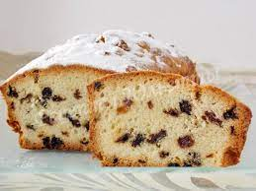
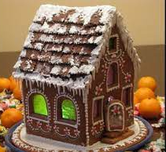
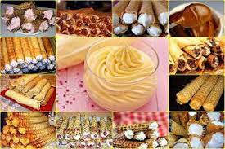
Урок
ділова-гра на тему:
«Приготування бездріжджових видів
тіста та виробів з нього»

Slide 2
МЕТА УРОКУ:
Навчальна мета: Проконтролювати рівень засвоєння знань і вмінь учнів по вищезазначеним темам програми шляхом застосування активних нетрадиційних ігрових методів навчання. Формувати систему знань і вмінь на основі міжпредметних зв’язків, а також навчити самостійно вирішувати задачі, проблемні ситуації, створивши умови, наближені до індивідуальної діяльності учнів з обраної професії.
Розвиваюча тема: Розвивати творчий підхід до навчання, самостійне мислення і інтерес до професії шляхом індивідуальної особистісно-рольової участі кожного учня у вирішенні задач, зумовлених сценарієм гри. Це дозволяє продовжити розвиток самостійного вміння робити порівняння, узагальнення, висновки.
Виховна мета: Виховувати почуття гордості за обрану професію, усвідомлення її суспільної значимості, почуття відповідальності за якість випущеної продукції.

Slide 3
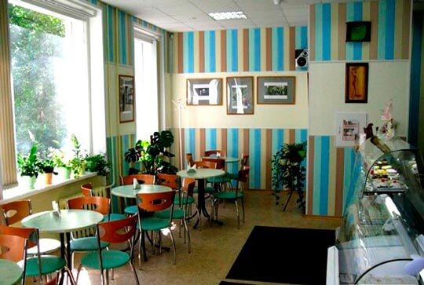
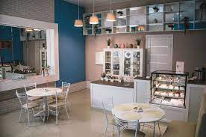
Дитяча кондитерська “Ласунка”
Кондитерська студія
“Лаванді”

Slide 4
Етапи ділової-гри:
Перший етап
«Презентація закладу»
Дригий етап
«Начальник-новатор»
Третій етап
«Майстер-професіонал»
Четвертий етап
«Кращий бригадир».
П’ятий етап
«Кондитерської справи майстер»
Шостий етап
«Майстер-віртуоз»

Slide 5


Slide 7
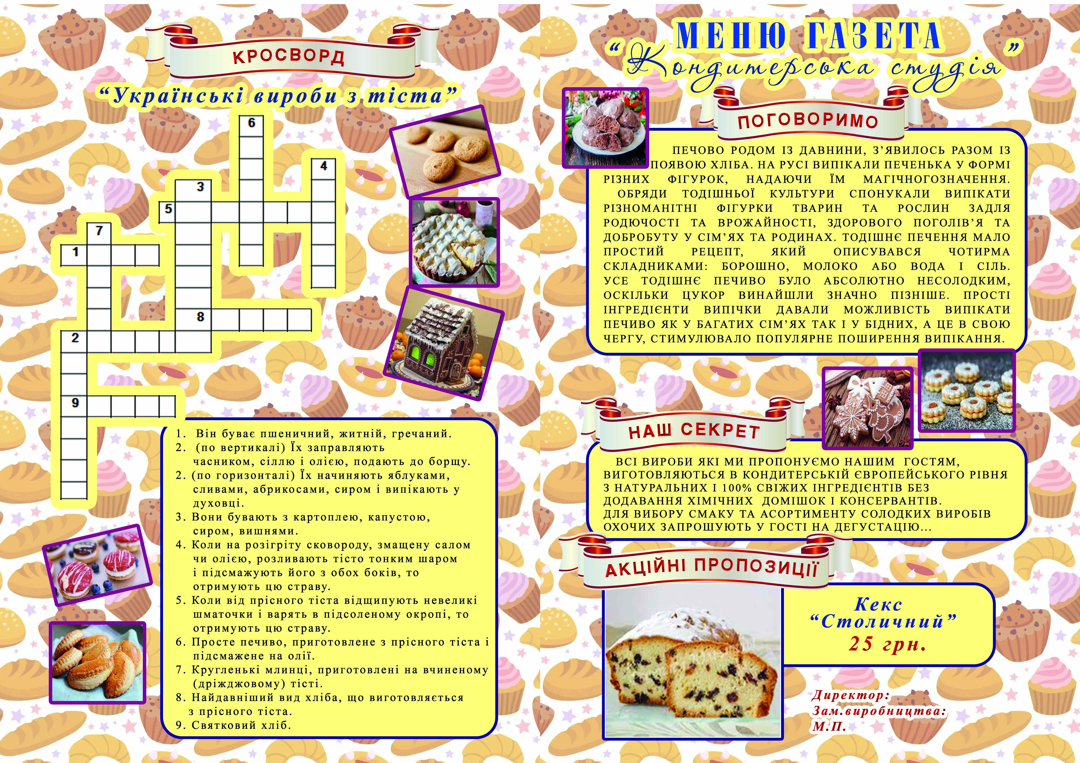

Slide 8
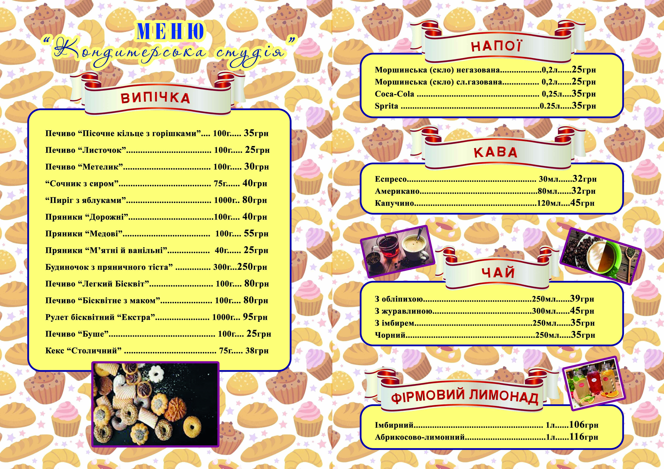

Slide 10
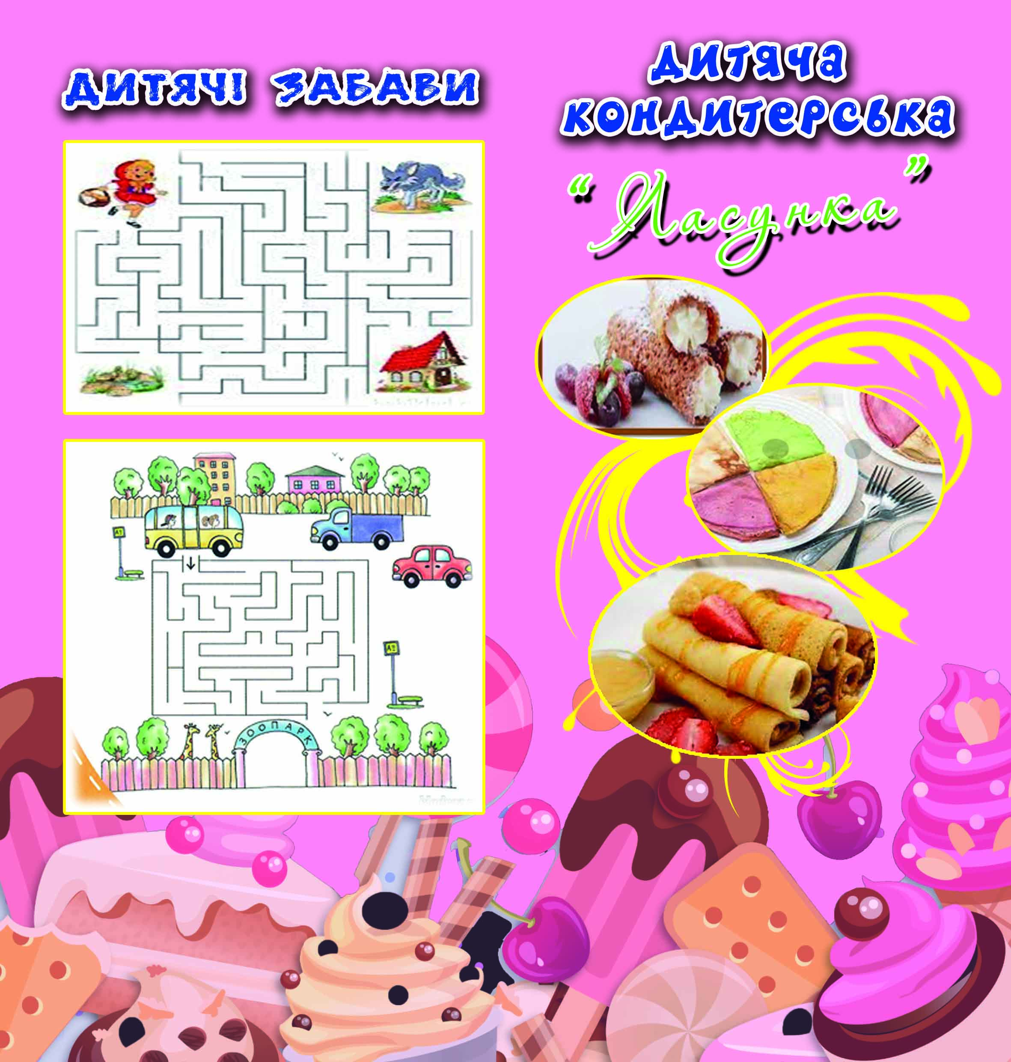

Slide 11
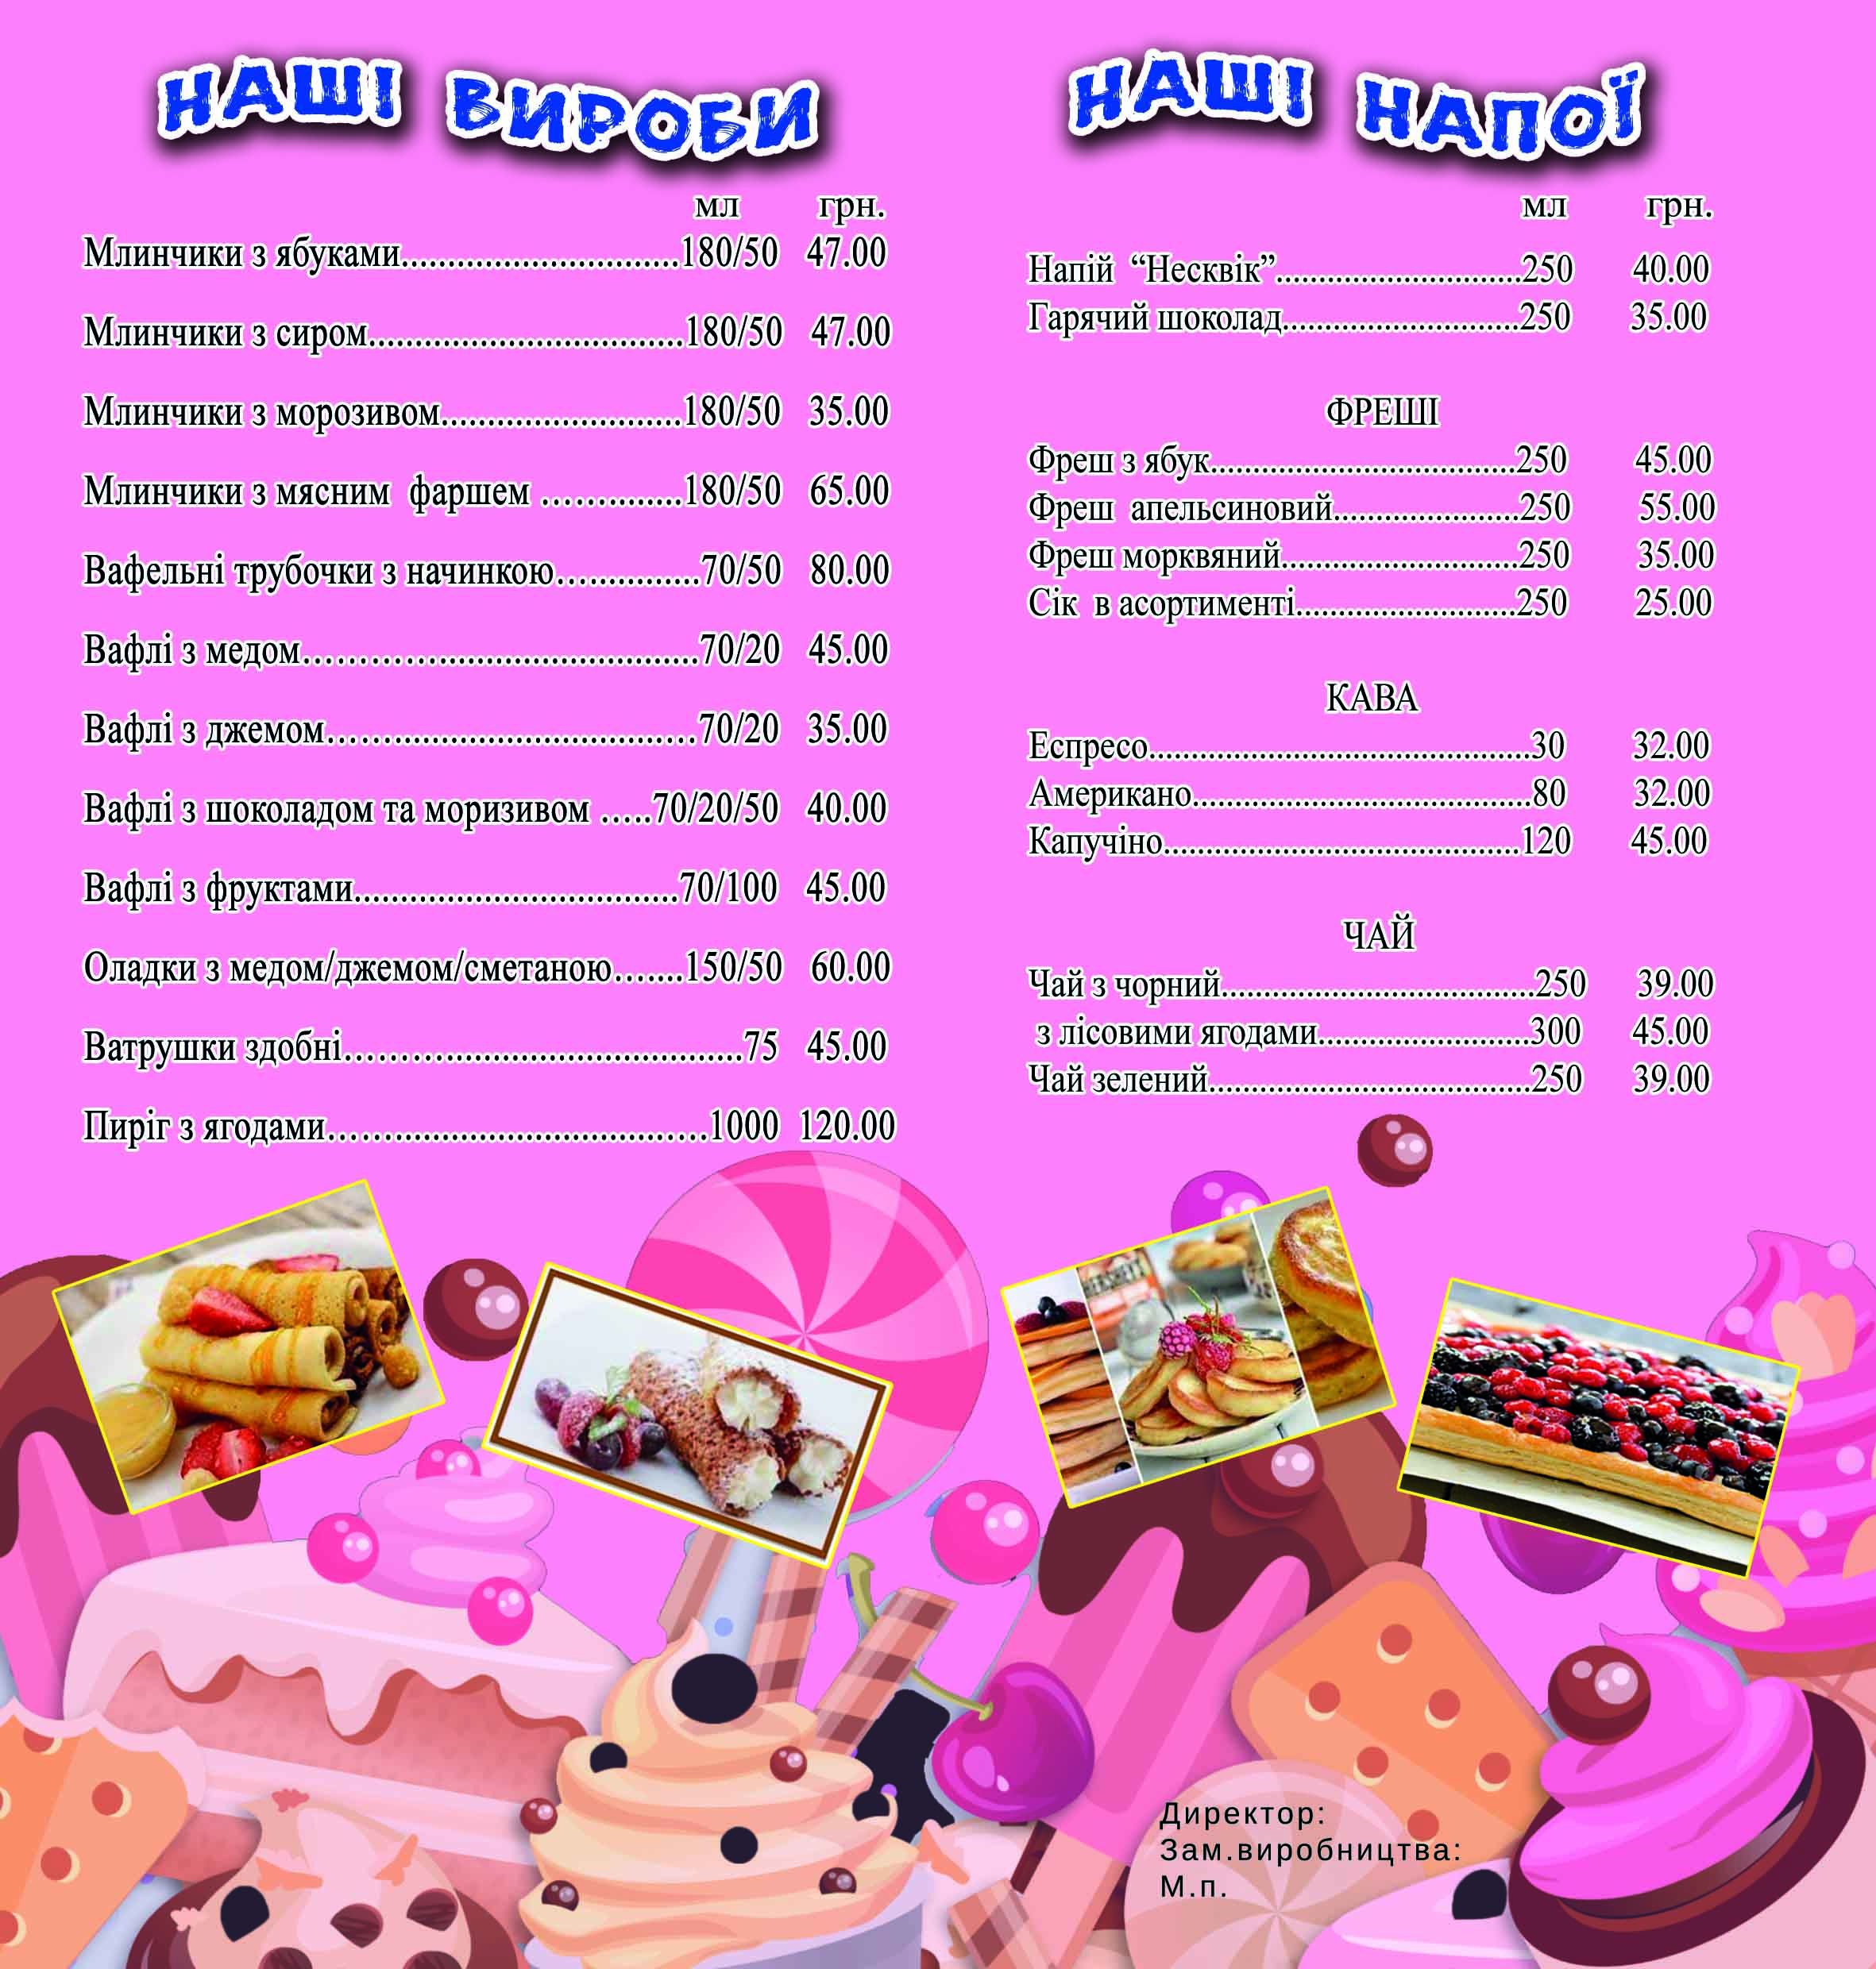

Slide 13
Розрахунок технологічних карток кондитерського виробництва

Slide 14
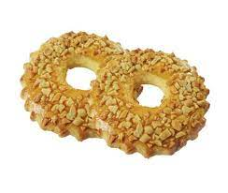
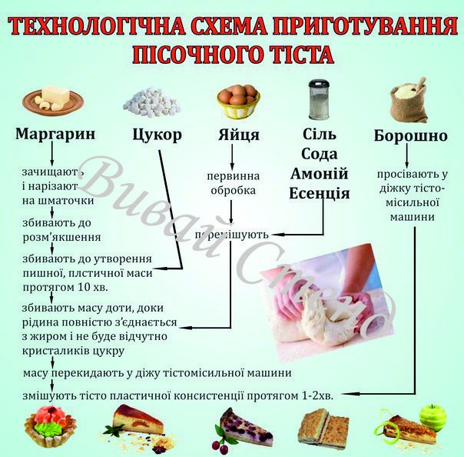
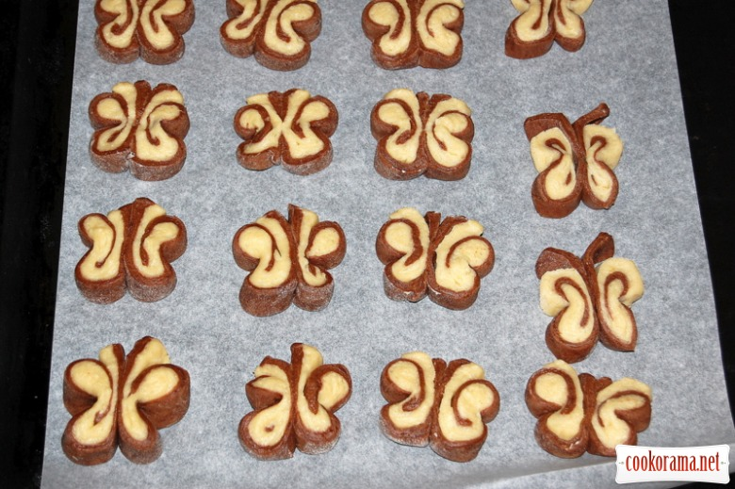

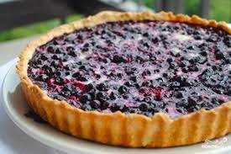
Печиво пісочне кільце
Печиво пісочне метелик
Печиво пісочне листочок
Вимоги до якості до готових виробів:
Вироби після випікання мають бути світло-коричневого кольору з золотистим відтінком; поверхня рівна, без тріщин і пухирів;
консистенція суха, крихка;
смак приємний, солодкий, без сторонніх присмаків.
Пиріг з ягодами

Slide 15
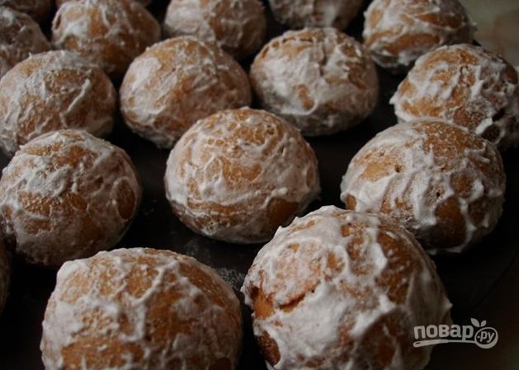
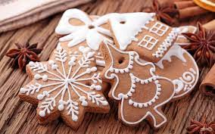
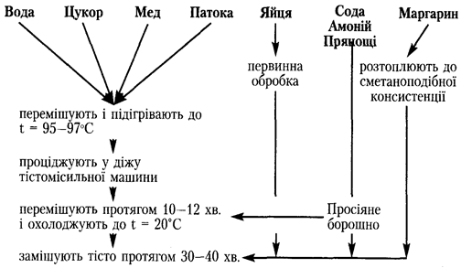
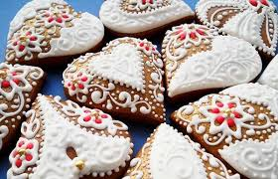
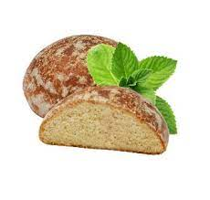
Схема приготування пряничного тіста заварним способом
Пряники”Дорожні”
Пряники”Медові”
Вимоги до якості готових виробів
Після випікання вироби повинні бути відповідної форми, поверхня опукла без тріщин, вироби пористі без закальцю, м’які, коричневого кольору, смак солодкий.
Будиночок з пряничного тіста
Пряники”Мятні”

Slide 16
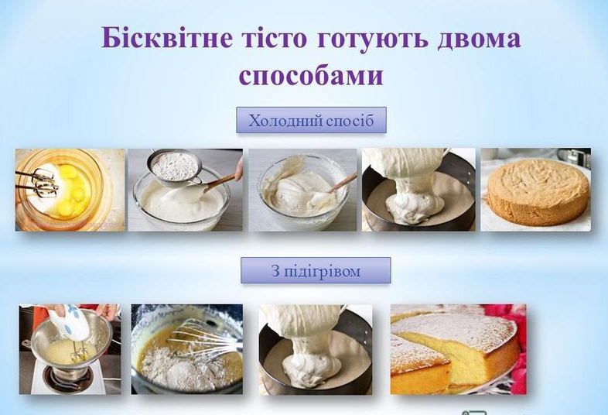

Slide 17
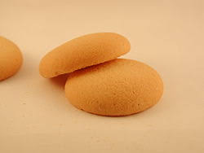
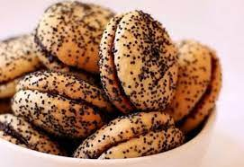
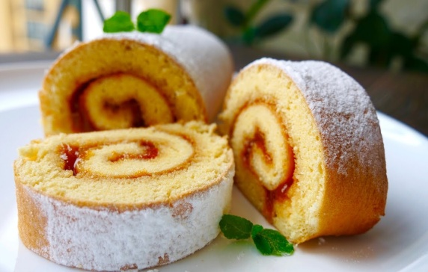
Печиво “Легкий Бісквіт”
.
Основний спосіб
без підігріву
Печиво “Бісквітне з маком”
Основний спосіб з підігріванням
Печиво “Рулет бісквітний”
Основний спосіб
без підігріву

Slide 18
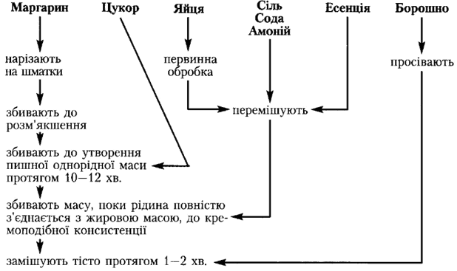
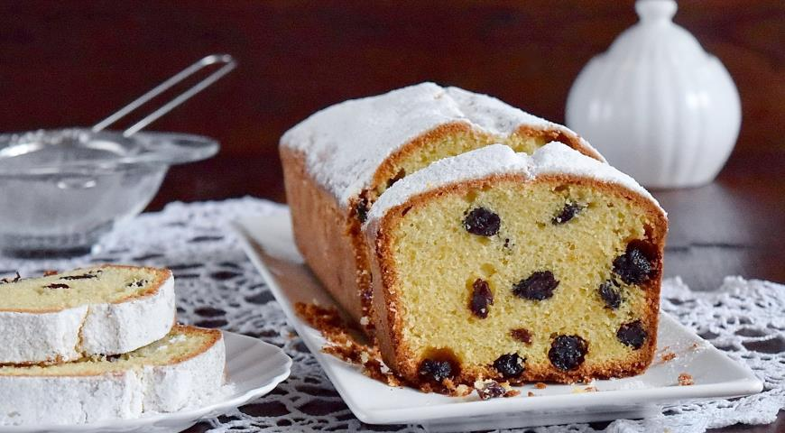
Приготування масляного
бісквіту
Кекс « Столичний»

Slide 19
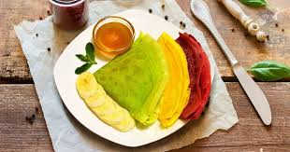
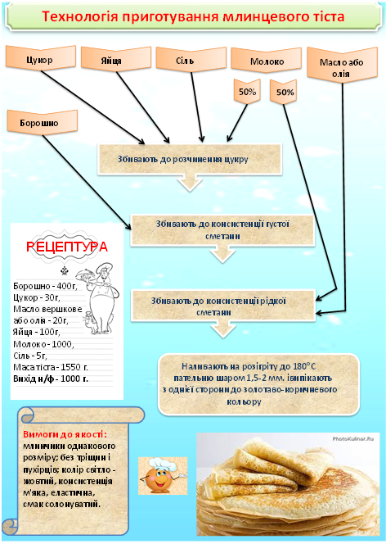
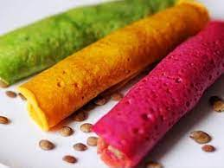
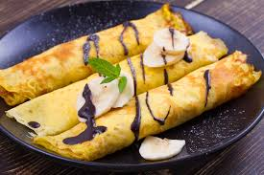
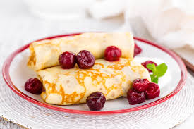
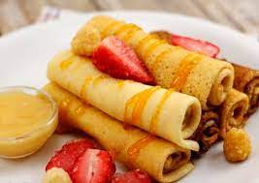
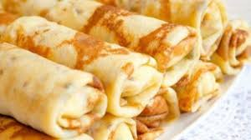

Slide 20
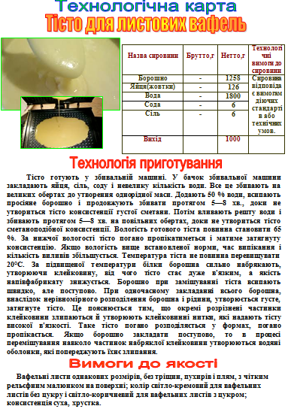
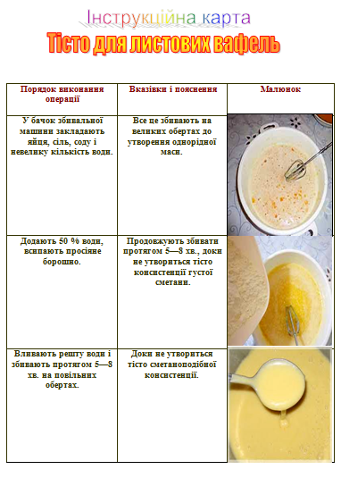

Slide 21
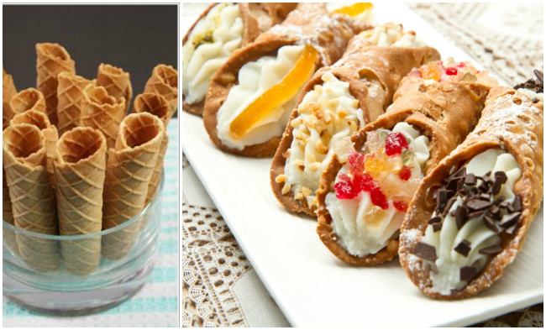
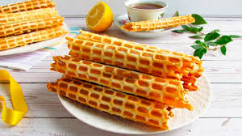


Slide 22
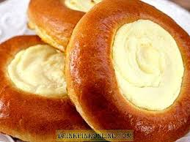
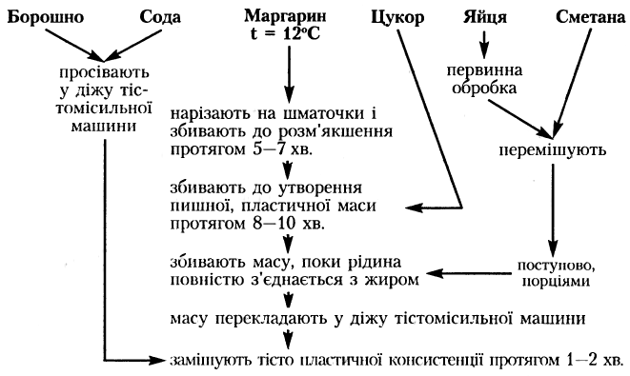
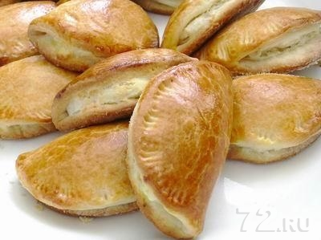
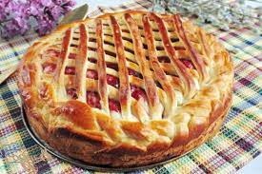
« Ватрушки здобні з сиром »
Технологічна схема приготування прісного здобного тіста.
« Сочники з сиром »
« Пиріг з ягодами »
Вимоги до якості
Вироби не деформовані, поверхня рівномірно зарумяненна, блискуча, на зломі- вироби добре пропечені, без закальцю; консистенція начинки щільна, однорідна, смак приємний, солодкий.

Slide 23
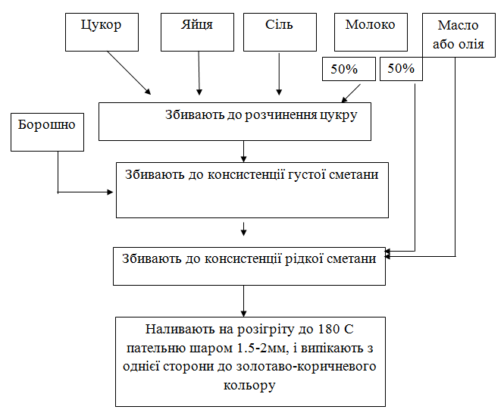
Технологічна схема приготування млинцевого тіста
50%
50%
Борошно

Slide 24
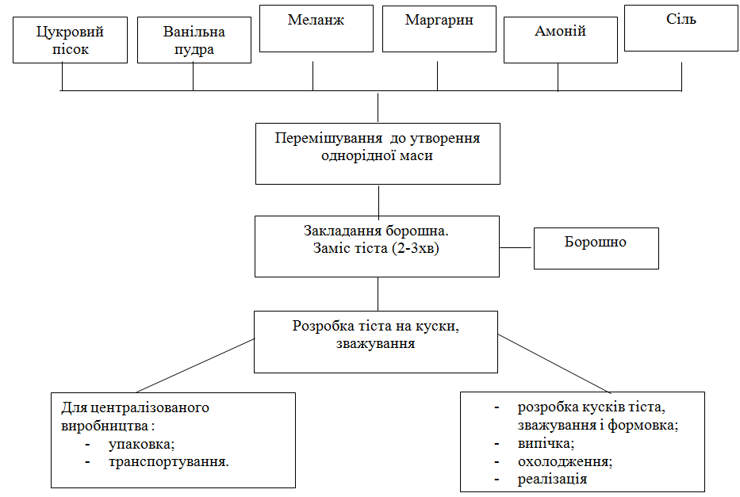
Технологічна схема
приготування пісочного тіста
Цукровий пісок
Закладання борошна.
Заміс тіста 2-3хв.
Борошно

Slide 25
«Кондитерської справи майстер»
«Пакет проблемних ситуацій»
1. У цех надійшло борошно з великим вмістом клейковини. Вам необхідно приготувати бісквітний напівфабрикат для тортів. Які будуть ваші дії для зменшення кількості клейковини борошна?
( До тіста додають крохмал,він зменшує кількість клейковини і робить тісто більш пластичним.)
2.Заварний напівфабрикат з пряничного тіста, вийшов розпливчатий,
в чому проблема?
(Тісто було з підвищеною вологістю, багато розпушувачів,
дуже слабка клейковина борошна
низька температура випікання виробів.)
3.При випіканні сочників поверхня потріскалсь, яка можлива причина ?
(Вироби поставили до духової шафи з високою температурою
нагріву.)

Slide 26
4. Пісочне тісто при розкачуванні рветься, кришиться в чому причина?
(Для замішування тіста використати розтоплений жир і неохолоджену сировину, тісто готували у теплому приміщенні
5. Вафельні листи не пористі, на поверхні немає чіткого візерунку . Які будуть ваші дії для усинення даної причини дефекту?
( Додати води і збити тісто, додати соди, підвищити
температуру випікання.)
6. Тісто для млинцевого напівфабриката з грудочками не промішаного борошна,неоднорідна консистенція, які способи усунення даної проблемної ситуації?
( Процідити тісто і повторно збити)

Slide 27
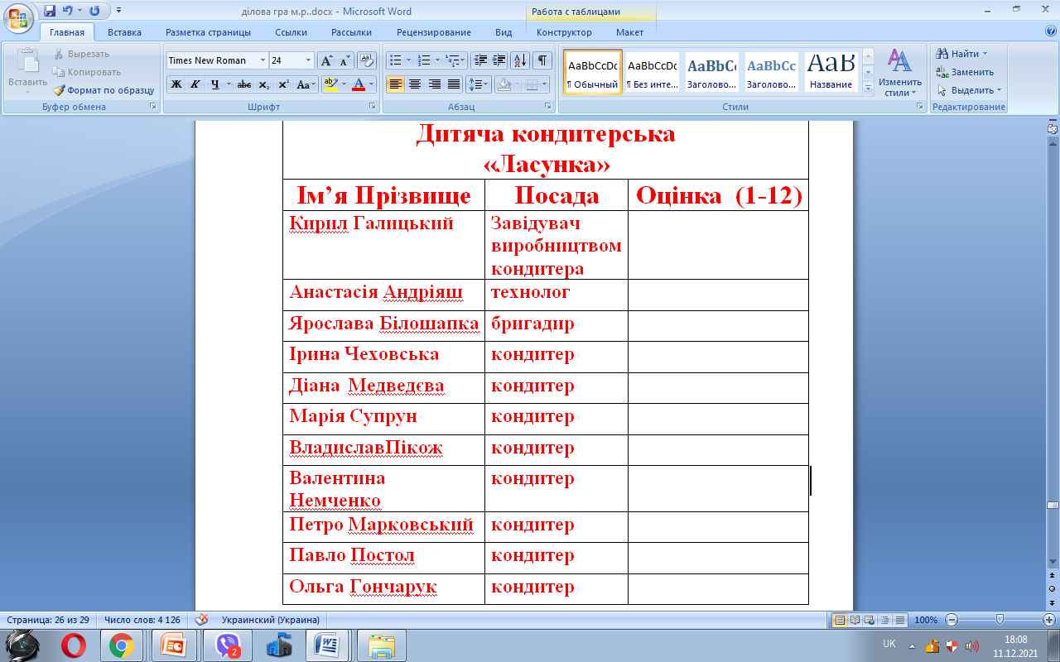
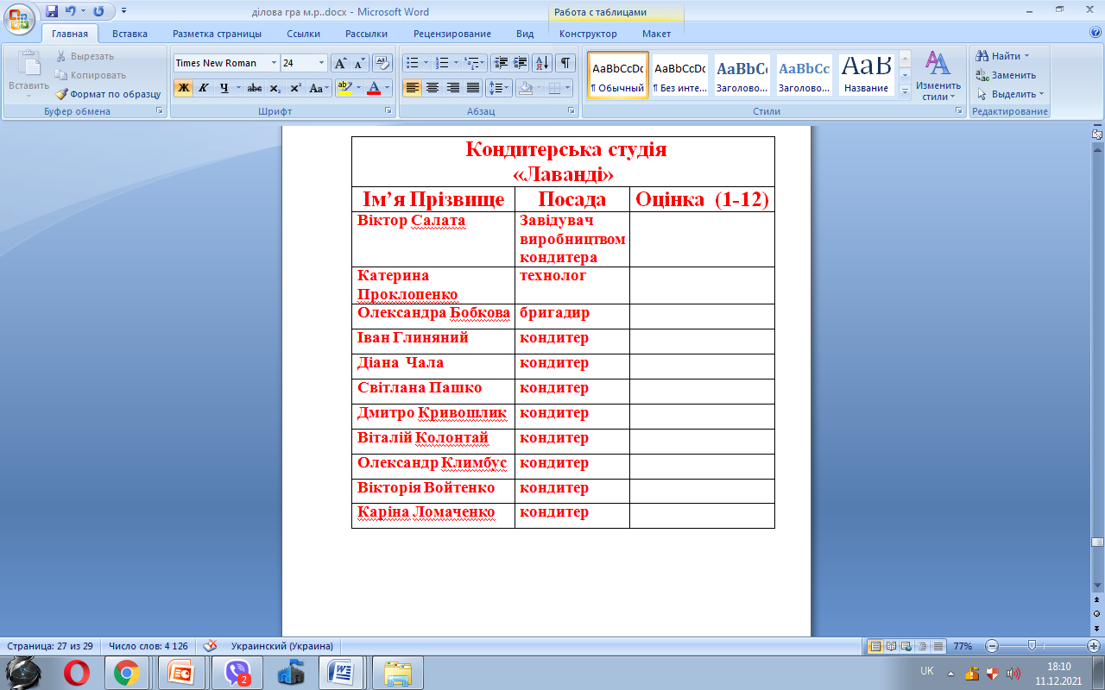
ОЦІНЕННЯ ЗДОБУВАЧІВ ОСВІТИ

Slide 28
Картка – враження про урок ділова-гра на тему:
«Приготування бездріжджових видів тіста та виробів з нього»
Прізвище та ім’я учня______________________________________________
Дата уроку _______________________________________________________
Що сподобалось в підговці до уроку:
_________________________________________________________________
_________________________________________________________________
_________________________________________________________________
_________________________________________________________________
Що не сподобалось в підговці до уроку:
_________________________________________________________________
_________________________________________________________________
_________________________________________________________________
_________________________________________________________________
Чи сподобався вам підсумково- узагальнюючий урок у формі ділової гри: ______________________________________________
_________________________________________________________________
Поради та побажання :_____________________________________________
_________________________________________________________________
_________________________________________________________________

Slide 29
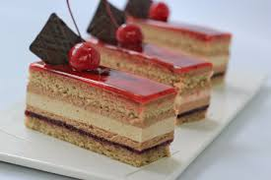
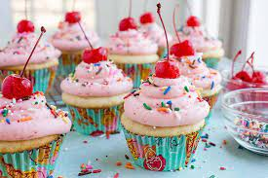
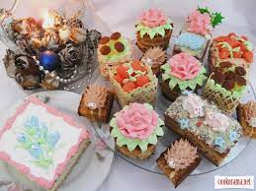
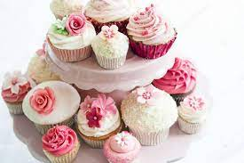
Домашнє завдання:
Підготувати презентацію в Microsoft Office PowwerPoint новітні технології в приготуванні тістечок.

